Slide 1

সকলকে শুভেচ্ছা

Slide 2

পরিচিতি
শিক্ষক পরিচিতি
পাঠ পরিচিতি
we`y¨r P›`ª ZvjyK`vi
সহকারি শিক্ষক (কম্পিউটার)
কলমাকান্দা উচ্চ বালিকা বিদ্যালয়
কলমাকান্দা, নেত্রকোনা।
মোঃ ০১৭৪৫৫৪২৮১৫
Email : bidduth83talukder@gmail.com
বিষয়ঃ তথ্য ও যোগাযোগ প্রযুক্তি
শ্রেণীঃ ষষ্ট শ্রেণী
আধ্যায়ঃ প্রথম
সময়ঃ ৫ মিনিট
তারিখঃ ১৬-০৫-২০১৮

Slide 3
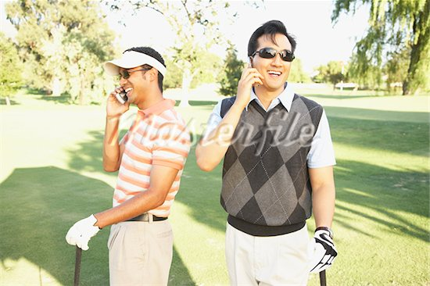
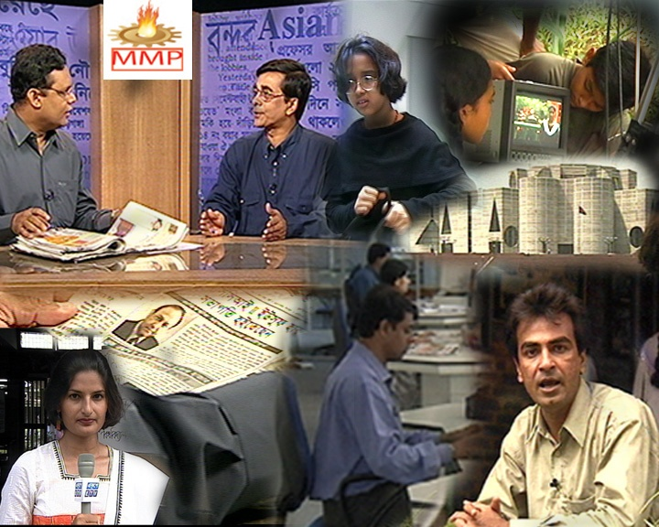
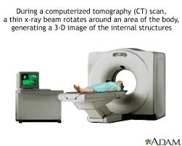
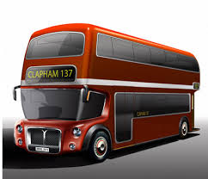

Slide 4

শিরোনাম
তথ্য ও যোগাযোগ প্রযুক্তির ধারণা

Slide 5
শিখন ফল
1। উপাত্ত আর তথ্যের মধ্যে পার্থক্য করতে পারবে।
2। কোথায় তথ্য ও প্রযুক্তি ব্যবহার করা যেতে পারে তা বর্ণনা করতে পারবে।
3। তথ্য ও যোগাযোগ প্রযু্ক্তির গুরুত্ব ব্যাখ্যা করতে পারবে।

Slide 6
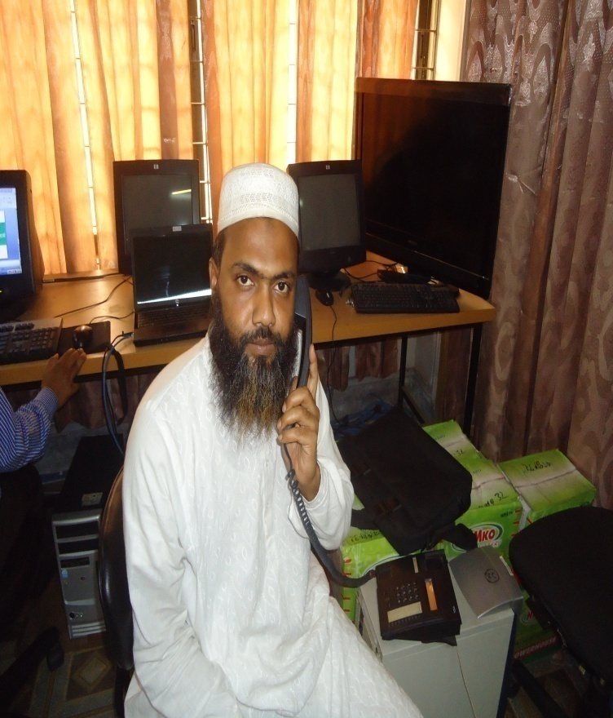
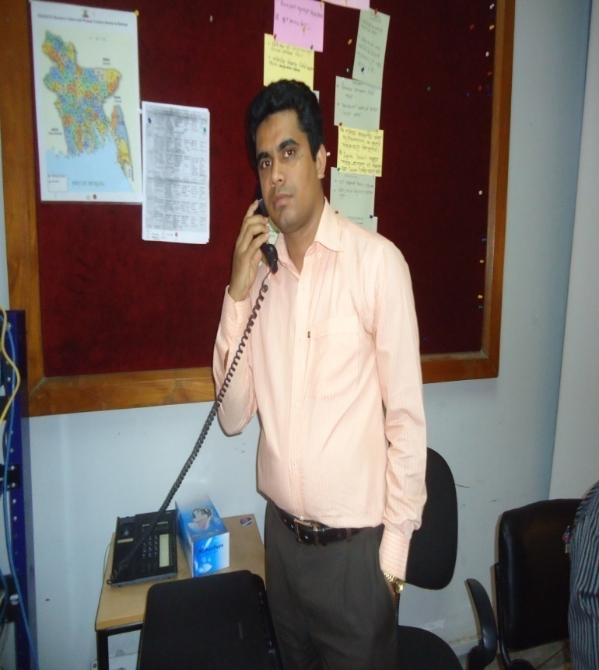

Slide 7
৫০
৮৮
৫০
৬০
৭০
৫৯
৭৫
৬৫
বাং
গ
৫০
লা
ণি
ত
ই
ং
করিমের ১ম সাময়িক পরীক্ষার নম্বর
বাংলা
৭৫
ইংরেজী
৫০
গণিত
৮৮
বিজ্ঞান
৬৫
পৌরনীতি
৭০
ভূগোল ৫৯
কৃষি
৬০
কম্পিউঃ ৯০

Slide 8
একক কাজ
তথ্য ও উপাত্তের মধ্যে পার্থক্য কী?

Slide 9
উপাত্ত ও তথ্য এর মধ্যে পার্থক্য
উপাত্ত | তথ্য
১। সুনির্দিষ্ট ফলাফল পাওয়ার জন্য প্রসেসিং এ ব্যবহৃত কাঁচামাল | ১। সাজানো উপাত্ত যা সহজবোধ্য, অর্থবহ ও ব্যবহার যোগ্য।
২। উপাত্ত একটি একক ধারণা। | ২। উপাত্ত প্রসেস করে তথ্য পাওয়া যায়।
৩। উপাত্ত পুরোপুরি ভাবার্থ প্রকাশ করে না। | ৩। তথ্য পুরোপুরি ভাবার্থ প্রকাশ করে ।
৪। উপাত্ত তথ্যের ওপর নির্ভর করে না। | ৪। তথ্য উপাত্তের ওপর নির্ভর করে ।
৫। উপাত্ত তথ্য তৈরিতে ব্যবহৃত হয়। | ৫। তথ্য সিদ্ধান্ত গ্রহণে ব্যবহৃত হয়।

Slide 10
যোগাযোগ

Slide 11
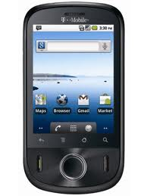
বিনোদন

Slide 12
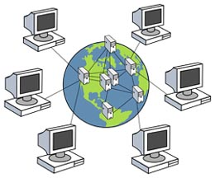
শিক্ষা

Slide 13
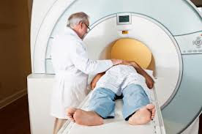
চিকিৎসা

Slide 14
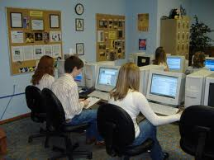
গবেষণা

Slide 15
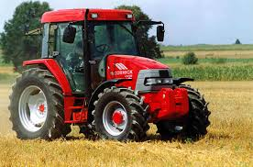
গবেষণা

Slide 16
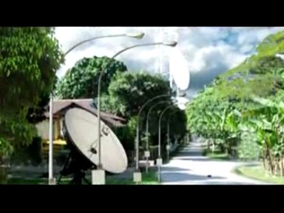
আবহাওয়া

Slide 17
জোড়ায় কাজ
কোথায় তথ্য ও প্রযুক্তি ব্যবহার করা যেতে পারে

Slide 18
দলীয় কাজ
তথ্য ও যোগাযোগ প্রযু্ক্তির 5টি গুরুত্ব লিখ।

Slide 19
মূল্যায়ন
তথ্য ও প্রযুক্তির ব্যবহারের ২টি ক্ষেত্র বল।
তথ্য ও যোগাযোগ প্রযুক্তির ২ প্রযুক্তির নাম বল?

Slide 20
তথ্য ও যোগাযোগ প্রযুক্তির ২ টি প্রযুক্তির নাম বল?
তথ্য ও যোগাযোগ প্রযুক্তি কি কি কাজে ব্যবহার হয় ব্যাখ্যা কর ।

Slide 21

ধন্যবাদ

